Slide 1



光伏储能
COMPANY
光伏储能
新型光伏建筑一体化的开拓者
Pioneer of the integration of new photovoltaic buildings
项目负责人：翁夏薇
高教主赛道 | 本科生创意组 | 新工科类

Slide 2

光伏储能
COMPANY
目录
01
05
团队分工
市场分析
CONTENS
02
06
项目背景
营销策略
03
07
产品介绍
前景预测
04
核心优势

Slide 3
光伏储能
COMPANY
01
团队分工

Slide 4





团队核心人物
项目负责人
具有很强的领导力，负责人员调动与工作分配，寻找具有前景的项目进行开发，占公司股份的28%
翁夏薇
项目成员
产品开发的主要人员之一，主要负责开发产品的储能技术等层面，占公司股份的18%
韦宇铉
项目成员
产品开发的主要人员之一，主要负责开发产品的智能系统等层面，占公司股份的18%
朱婉心
项目成员
刘佳雯
主要负责公司的财务状况与项目风险评估等方面，占公司股份的18%
项目成员
主要负责发掘潜在的目标客户和产品的营销策略，占公司股份的18%
张胜

Slide 5
光伏储能
COMPANY
02
项目背景

Slide 6
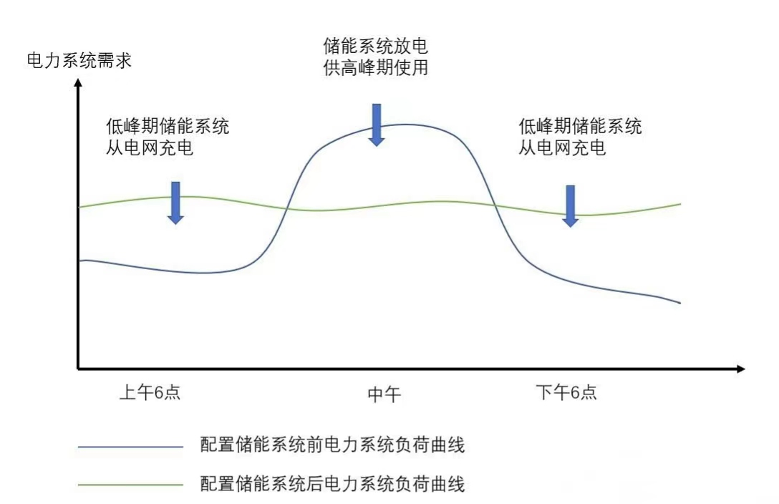

项目背景
1 -
发展趋势
国家大力推行碳中和方向
2 -
对可再生能源的利用率不断增加
3 -
市场痛点
利用太阳能发电时存在波动性和间歇性，导致储能量不高

Slide 7
光伏储能
COMPANY
03
产品介绍

Slide 8
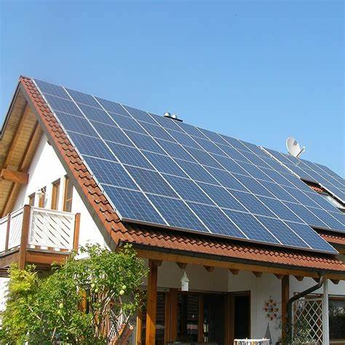
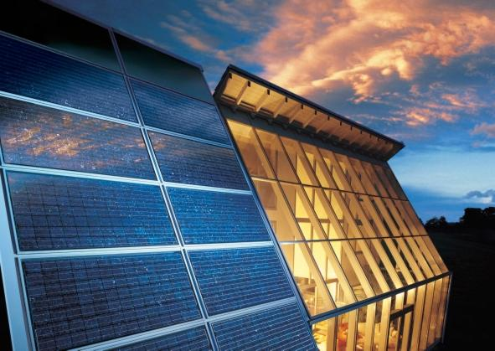
SunSaver—储能银行产品图

Slide 9




产品概述
部件
核心
SunSaver-储能银行
包括电池组、控制系统、储能器、变流器，逆变器组成的储能系统
以及银行管理系统、智能化系统等辅助系统
外观
SunSaver-储能银行
电池组是储能系统的核心部件，采用高能量密度动力电池等新技术制作
价值
SunSaver-储能银行
电池组外观和普通的银行保险柜有些相似，内部可以储存大容量的电能
SunSaver-储能银行
包括经济价值、生态价值、安全价值、稳定价值

Slide 10




产品功能
储存太阳能电力
供应电力
SunSaver-储能银行作为能量储存装置在太阳能强度不足、天气不好或夜晚等情况下，可通过储能银行中储存的太阳能电力供电光伏建筑与设施
能够将白天收集到的太阳能电力储存，并在需要的时候释放电力供能建筑与设施
节省能源费用
保护环境
使用太阳能的成本低于传统的燃料动力，能够显著降低光伏建筑的能源费用
倡导低碳环保和可持续发展，在节能减排的同时改善了生活质量

Slide 11
光伏储能
COMPANY
04
核心优势

Slide 12
技术层面
01
太阳能储存技术
此方面的研究内容包括有效的储能设备选择，如何将储能设备与光伏电池板和电网智能地融合等
02
光伏建筑一体化技术
产品包括光伏电池板的制作、太阳能的集热、能量转换、储存等研究，以及如何将这些技术有效地应用到建筑中
03
双向储能技术
将白天的太阳能电力储存，供晚上使用，同时也可以将晚上的电力储存，白天使用，从而实现电力资源的双向平衡和流转
04
智能化
智能化应用方面采用了先进的无线通讯技术，结合人工智能推荐算法等技术，实现储能系统的智能化管理和使用，提高能源利用率

Slide 13
竞品优势分析
高效、可靠、环保
01
SunSaver-储能银行能够将太阳能转化为电能来进行储存，避免了燃烧化石燃料形成的废气和温室气体的排放，更加环保
双向储能技术的高适配性
02
在电能不足时，可以通过SunSaver-储能银行将储存起来的电能输出，因此，该技术更加适用于电力需求有波动的场合
03
精细化管理
从数据监测、采集和分析、产品监督和管理三个方面进行精细化管理
04
高度可定制化
可以根据客户的不同需求进行可个性化的设计，能够满足不同客户的需求而实现更好的节能和环保效果

Slide 14
光伏储能
COMPANY
05
市场分析

Slide 15
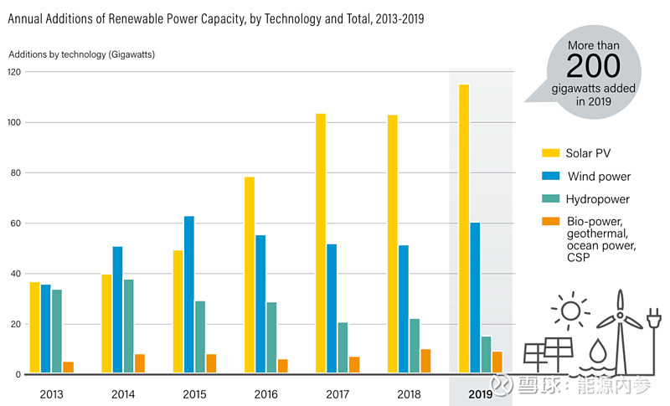
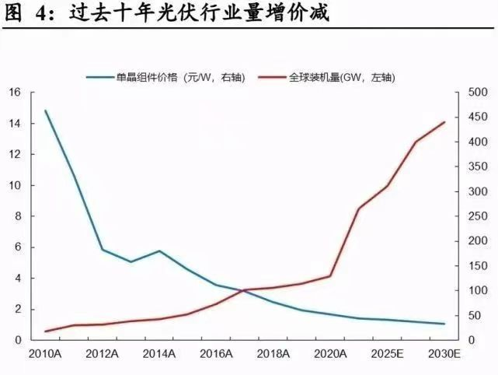

数据分析
由数据分析可知近年来储能系统使用量大幅增长，SunSaver-储能银行市场呈现出较大的潜力和前景

Slide 16

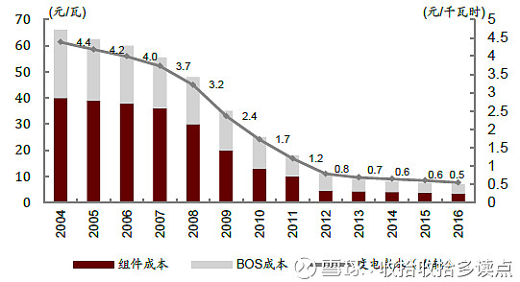






已有产业化条件
储能技术成本不断降低
目前大规模储能系统的成本已经降至每千瓦时100美金左右，符合商业化门槛
国家政策支持
在能源转型方面政策提供了重要的推动力
技术创新
市场需求日渐增加
各个行业领域的光伏产品需求量不断增加

Slide 17
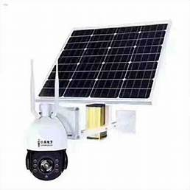
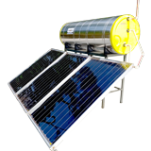
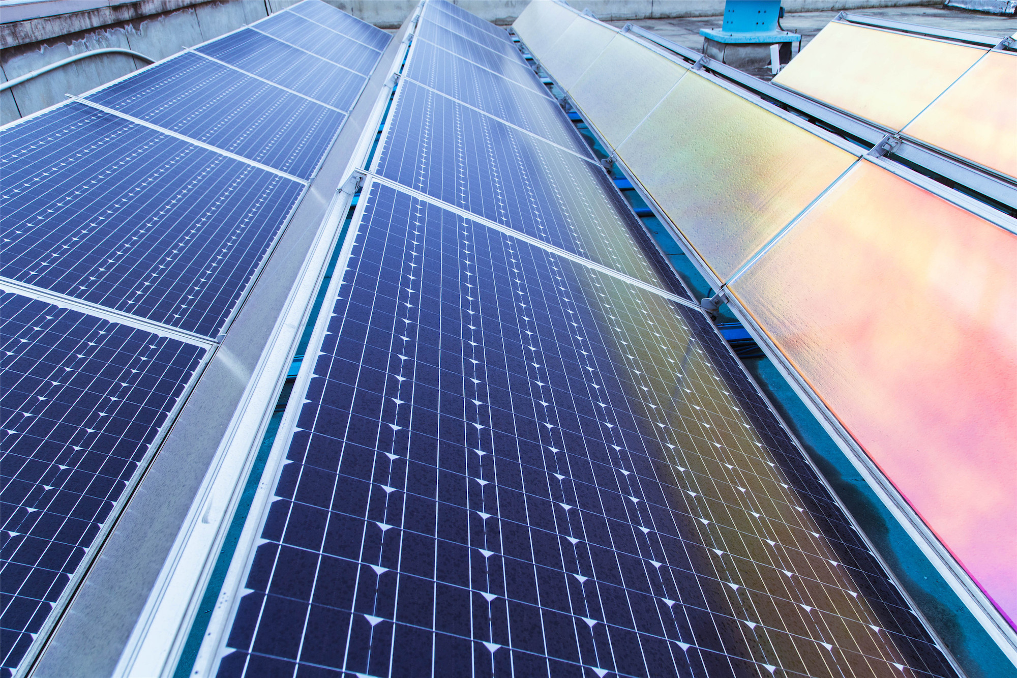
市场定位
绿色建筑市场
满足绿色建筑领域对清洁、可再生能源的需求
电力市场
在稳定电力系统负荷、优化电力供需关系等方面发挥重要作用
智能家居市场
为智能家居系统提供稳定可靠的电力保障

Slide 18
光伏储能
COMPANY
06
营销策略

Slide 19
营销策略
收益
团队扩大
资金充足
技术不断创新
市场成熟阶段
教育市场
提供个性化服务
3
市场开发阶段
建立品牌形象
宣传优势
4
1
盈利方式
销售SunSaver储能银行
网络服务费用
电力市场交易
2
市场成长阶段
社交媒体宣传
专业机构合作
前期投入
成本预估值
产品研发资金
技术开发资金

Slide 20
光伏储能
COMPANY
07
前景预测

Slide 21
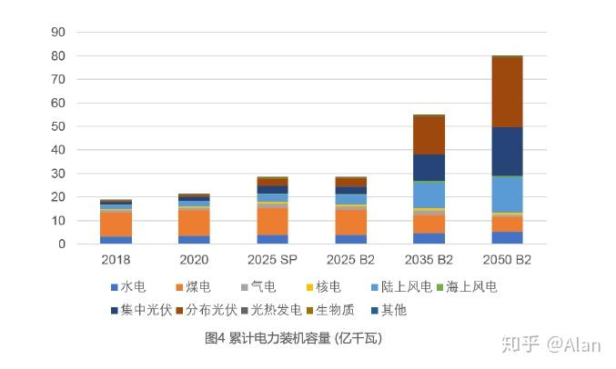
市场预测
多个领域得到应用
住宅与商业领域将是应用最广泛的领域，在电动汽车充电等领域也将得到广泛应用
资金充足
根据公司预测，到2050年SunSaver-储能银行的市场规模将达到240亿美金，公司投资资金充足
前景广阔
从全球范围看，随着环保意识的提高和政府政策的支持，SunSaver-储能银行的市场规模有望不断扩大

Slide 22
光伏储能
COMPANY
谢谢聆听

